Slide 1
Clínica ampliada e NASF
Uma visão e proposta sobre a
atuação do nasf
charles dalcanale tesser
Professor – Depto. Saúde Pública - UFSC
charles.tesser@ufsc.br
25/11/2014

Slide 2
PROPOSTA DA EXPOSIÇÃO
1 - Clínica: degradação e ampliação
2 – Da clínica de quem falamos: para entender
a clínica do NASF é preciso entender a APS e o
NASF
3 - Quando a nossa clínica enriquece (amplia-se)
(e é enriquecida com) a dos outros: dicas

Slide 3
Clínica: degradação
1 – Considerações gerais
Degradação é relativa (e ampliação idem)
Degradação não é mais percebida conforme se naturaliza e torna-se comum
Clínica degradada é mais prática, mais fácil e mais rápida: uma tendência quase irresistível
Clínica degradada está na moda, em certo sentido, porque às vezes é mais “científica” e “atualizada”

Slide 4
Clínica: degradação é relativa
Caso clínico
Andréia, 23 anos, G2P0A1, casada, pede um encaixe para uma consulta “de urgência". Há dois anos, primeira gravidez, ela perdeu uma criança no sexto mês, sofreu muito; tendo feito o pré-natal com a mesma médica.
Na semana passada, veio em consulta de Pré-natal e entrava no sexto mês: tudo ia bem.
A médica chamou-a. Mal sentou, Andréia disse: "ele não está se mexendo". A médica solicitou que se deitasse na maca. Andréia deitou, ansiosa. Colocado o sonar, os batimentos cardíacos do feto apareceram. A médica tranqüilizou-a garantindo-lhe que estava tudo bem. Ajudou-a sair da maca e despediu-se, colocando-se a disposição para qualquer problema, e lembrando-lhe a próxima consulta de pré-natal.

Slide 5
Clínica: degradação é relativa
Caso clínico
Andréia, 23 anos, G2P0A1, casada,......
Quase escapou de sua boca uma ordem para que ela deitasse na maca para auscultar o coração do bebê com o sonar. Ocorreu-lhe que era isto que Andréia esperava. Ansiedade “é uma doença contagiosa”.
Perguntou, tentando aparentar tranqüilidade: "desde quando? Você comeu bem hoje?".
Até chegar à cadeira, deu passos lentos e sentiu sua própria ansiedade. Olhou melhor para Andréia, respirou e teve uma súbita certeza.
Olhou nos olhos de Andréia e disse: "calma... Vamos deitar um pouco na maca?". Enquanto a ajudava a deitar-se olhou para o sonar.
Andréia se surpreendeu quando ela disse: "feche os olhos e respire fundo". Pegou a mão fria de Andréia, apertou-a entre as suas carinhosamente e colocou-a sob a sua mão, ambas sobre a barriga. Respirou fundo e procurou relaxar, concentrando-se no instante. Passou um tempo suficiente para que, sem nenhuma surpresa, ele começasse a se mexer com movimentos fortes e vigorosos dentro da barriga, sacudindo as mãos das mulheres e derrubando lágrimas da mãe.

Slide 6
Clínica: degradação
1 – Clínica em geral: forças degradantes
Internos - Transformações na relação com o saber científico e as técnicas terapêuticas
a) Encantamento com o poder da ciência e
sua técnica
b) Redução dos problemas de saúde aos
diagnósticos de cada profissão
c) “Standardização” do cuidado
(e da prevenção/promoção)

Slide 7
Clínica: degradação
1 – Clínica em geral: forças degradantes
Externos- organização do trabalho influencia poderosamente na qualidade do cuidado e da clínica
Tipo de vinculação da clientela
Falta de clareza dos objetivos/missões/funções dos profissionais e equipes
Inadequação e contextualização de meios e técnicas aos fins

Slide 8
1 – Clínica (em geral): forças degradantes
a) Encantamento com o poder da ciência e da técnica (tecnologia) moderna
A essência da técnica moderna (Heidegger) é “disponibilizar” os objetos e a natureza (e o homem ou suas partes) para manuseio humano.
O resultado do trabalho dessa técnica é que ela transforma tudo em algo Cuja entidade E VALOR consiste na “disponibilidade”.
(Subliminarmente, na controlabilidade)

Slide 9
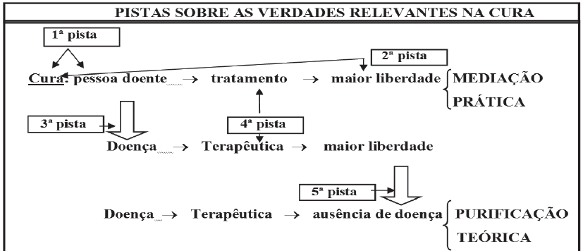
1 – Clínica (em geral): forças degradantes
b) Redução dos problemas de saúde aos diagnósticos de cada profissão
A cientificização progressiva das técnicas e dos saberes das profissões da saúde geram um reducionismo poderoso

Slide 10
1 – Clínica (em geral): forças degradantes
c) “Standardização” do cuidado:
Evidências e protocolos e sua força deixam a “singularização” das interpretações e dos cuidados (terapêutica):
prejudicada
menos necessária
menos legítima
trabalhosa
rarificada
arriscada
vai ficando resquicial ou aceitável apenas quando parece que nada adianta.

Slide 11
1 – Clínica em geral: forças degradantes
Externos- organização do trabalho influencia poderosamente na qualidade do cuidado
Vinculação da clientela
Falta de clareza dos objetivos/missões/funções dos profissionais e equipes
Inadequação e contextualização de meios e técnicas aos fins
PARTE 2

Slide 12
Clínica: ampliação
O sr. Anésio, 74 anos, conhecido da equipe de SF, que era nova, sempre estava lá, com suas queixas múltiplas e vagas.
Era hipertenso, tomava corretamente a medicação, PA controlada.
Já tomava há tempos um antidepressivo, mas aparentemente ele não melhorara nada após 6 meses de uso.
Seu anésio era aposentado, viúvo e morava sozinho, tinha um filho que morava na cidade vizinha e vinha nos fins de semana visitá-lo.
O médico e a enfermagem então resolveram levá-lo para o matriciamento e discutir o caso com a saúde mental, já que ele não parava de ir ao centro de saúde frequentemente.
Marcaram uma consulta conjunta (com psiquiatra e psicóloga): O psiquiatra sugeriu aumentar a dose da med (que estava correta).
Pensou-se em uma terapia de grupo com a psicóloga, dado o humor deprimido e a solidão do paciente, mas este recusou a oferta.
Como, por outro lado, os grupos que existiam estavam lotados e com pacientes graves, os profissionais não acharam de todo ruim sua recusa, já que ele não parecia descompensado nem piorando, estava com quadro estável.
A orientação da SM foi para ter paciência em prestar atenção em sinais de agravamento da depressão e manter acompanhamento.

Slide 13
Clínica: ampliação
O sr. Anésio, 74 anos, ...
Foi discutido numa reunião da equipe de SF e alguém sugeriu uma visita à casa de sr.Anésio e ver se aparecia alguma pista.
Na visita foram dois ACS e perceberam que ele se sentia mesmo muito só. Descobriram que ele havia sido marceneiro durante muitos anos e tinha muita habilidade com a madeira. Fabricava bancos, caixas, animais, móveis.
Quando contava suas histórias e mostrava sua obra, seus olhos brilhavam muito.
Chamaram os outros da equipe, a psicóloga da saúde mental e compartilharam o que sentiram na semana seguinte na reunião da equipe.
Alguém deu uma idéia: estavam num bairro onde havia adolescentes sem desocupados, que ficam vagando. Será que sr. Anésio toparia ensinar o que sabe a alguns meninos? Será que alguns meninos topariam aprender marcenaria?
E toparam. E a varandinha da casa de sr. Anésio virou uma escola-marcenaria, cheia de barulho. E sr. Anésio melhorou imediatamente. Precisava de gente? Sentir-se útil? Inserido na sociedade? Contribuindo de alguma maneira? Pode ressignificar sua vida naquele momento?
Os agentes comunitários de saúde ajudaram a arranjar sucata de madeira, ferramentas. E logo, por sorte, um familiar de outro usuário do CS ofereceu o maquinário de uma oficina inteira que pertencia a um parente falecido recentemente.
A coisa cresceu e virou o Portal das artes – hoje um centro de convivência, bancado pela Saúde Mental, de uma grande cidade

Slide 14
Clínica: ampliação
1 – Clínica em geral: estratégias de ampliação
Relativização (e atualização) das técnicas e saberes e protocolos (utilidade negativa)
Singularização do cuidado na direção da subjetividade/desejo e da contextualização sócio-econômico-cultural
Personalização das relações de cuidado com usuários
Exploração/articulação da clínica de todos (conforme o caso)
Adequação da organização do trabalho, dos meios e das técnicas aos fins (clareza sobre isso)

Slide 15
PARTE 2
Da clínica de quem falamos: para entender a clínica do NASF é preciso entender a APS e o próprio NASF
A) Entender a APS
(B) Entender o NASF
(C) Ampliar a clínica de ambos

Slide 16
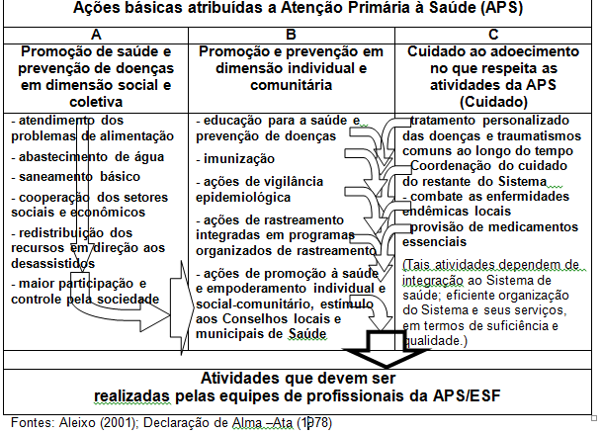
A) Entender a APS
Uma APS forte é a base (tendencial) dos sistemas universais públicos de saúde do países desenvolvidos.
APS - visão abrangente
Aleixo, J.L.M. A atenção primária à saúde e o Programa Saúde da Família: perspectivas para o início do terceiro milênio. Revista Mineira de Saúde Pública, n.01, jan a jun 2002.
http://cmdss2011.org/site/wp-content/uploads/2011/07/Declara%C3%A7%C3%A3o-Alma-Ata.pdf

Slide 17
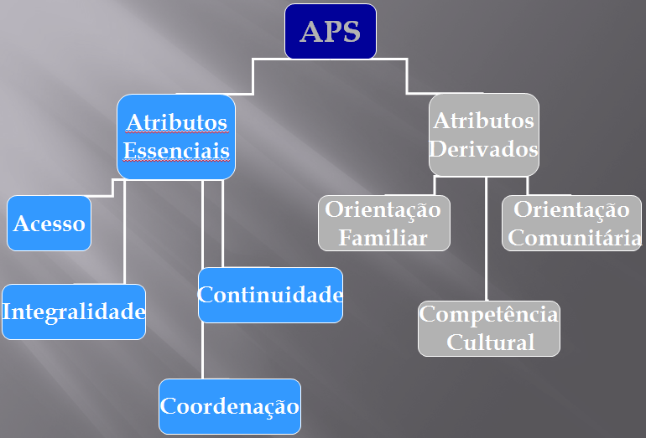
A) Entender a APS
- Atributos dos serviços de saúde de APS (Starfield, 2001)
- Características das equipes de APS e da sua atuação
Medicina geral –MFC - com enfermagem resolvem 80 a 90% dos problemas (~90% das pessoas)
Evidências e experiências nacionais e internacionais corroboram
Mas no BRASIL isso é raro, pouco conhecido, pouco vivido, não se acredita muito (preconceito).
STARFIELD B. Atenção Primária: Equilíbrio entre Necessidades de Saúde, serviços e teconologia. 1ª Ed. Brasília: UNESCO, MINISTÉRIO DA SAÚDE; 2002.

Slide 18
A) Entender o NASF
CONCLUSÃO: A EQUIPE DO NASF NÃO É UMA EQUIPE DE APS
Mas o que uma equipe de NASF??
Uma equipe de apoio especializado à APS, com funções típicas da atenção especializada:
- Realizar regulação (discutir casos referenciados e duvidosos)
- discutir devolução dos casos
- discutir e fazer acompanhamento compartilhado de casos
- fazer atendimentos específicos de cada profissão (especializados), individuais e/ou coletivos
Em que há ênfase: na educação permamente (fruto das ações compartilhadas acima)
Acrescida de funções de apoio à tarefas típicas das equipes de APS
STARFIELD B. Atenção Primária: Equilíbrio entre Necessidades de Saúde, serviços e teconologia. 1ª Ed. Brasília: UNESCO, MINISTÉRIO DA SAÚDE; 2002.

Slide 19
PARTE 2
Da clínica de quem falamos: para entender a clínica do NASF é preciso entender a APS e o próprio NASF
A) Atendimento compartilhado, interdisciplinar, consultas e intervenções conjuntas, apoio por telefone, e-mail etc.
(B) Intervenções específicas do profissional do NASF .... (apenas em situações extremamente necessárias )
(C) Ações comuns nos territórios de sua responsabilidade desenvolvidas de forma Articulada com as equipes de SF. Como o desenvolvimento do projeto de saúde no Território, planejamentos, apoio aos grupos, trabalhos educativos, de inclusão social, Enfrentamento da violência, ações junto aos equipamentos públicos, como escolas, creches, Igrejas, pastorais etc.

Slide 20
PARTE 2
Da clínica de quem falamos: para entender a clínica do NASF é preciso entender a APS e o próprio NASF
“A) Atendimento compartilhado, interdisciplinar, consultas e intervenções conjuntas, apoio por telefone, e-mail etc.
(B) Intervenções específicas do profissional do NASF .... (apenas em situações extremamente necessárias )
(C) Ações comuns nos territórios de sua responsabilidade desenvolvidas de forma Articulada com as equipes de SF. Como o desenvolvimento do projeto de saúde no Território, planejamentos, apoio aos grupos, trabalhos educativos, de inclusão social, Enfrentamento da violência, ações junto aos equipamentos públicos, como escolas, creches, Igrejas, pastorais etc.”
CAB 27- DIRETRIZES DO NASF - Núcleo de Apoio a Saúde da Família– pag 20 e 21

Slide 21
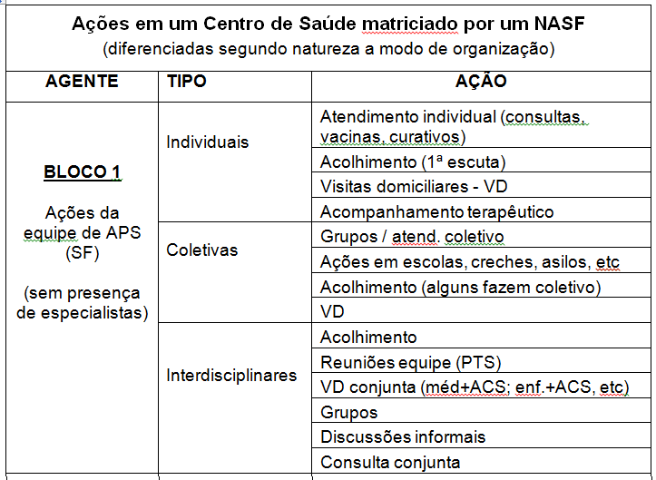
PARTE 2

Slide 22
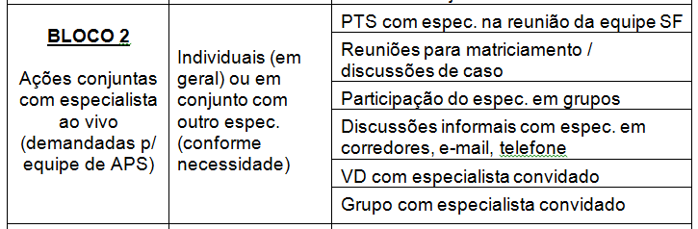
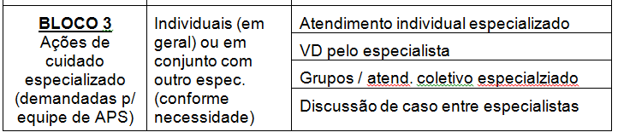
PARTE 2

Slide 23
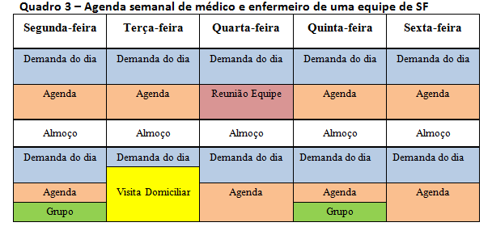
PARTE 2

Slide 24
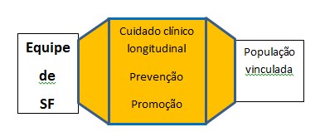
PARTE 2

Slide 25
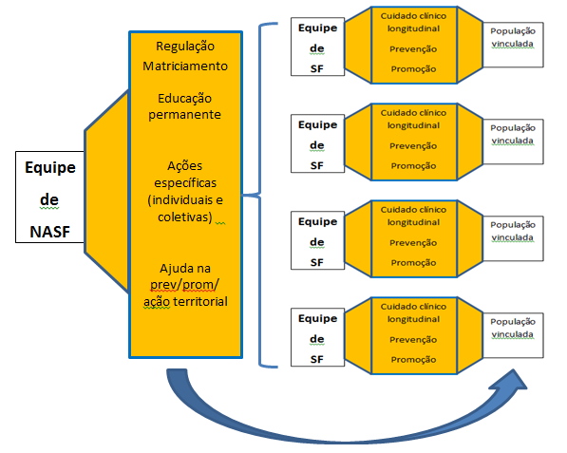
PARTE 2

Slide 26
PARTE 3
Como localizar e dimensionar os vários tipos de ação do bloco , 2 e 3 (e algo de 1) para uma equipe de NASF, de modo a ampliar a clínica da equipe de SF e do NASF?
De modo a não obstruir o fluxo de cuidado clínico individual e coletivo de retaguarda (clínica específica contextualizada)
De modo a permitir regulação, discussão dos casos de ida e volta, participação em reuniões (e eventualmente em grupos) a convite da equipe de SF e em consultas conjuntas (matriciamento)
De modo a contribuir com as ações da equipe de APS sem tomar o lugar delas e sem deixar de fazer clínica específica. (ajuda em ações coletivas e territoriais sob demanda)

Slide 27
PARTE 3
Interdisciplinaridade: trabalhar junto muitas vezes amplia a clínica
- É ótima quando é o caso.
- Na maior parte das ações de cuidado ela é indireta na APS e mesmo no cuidado
especializado
Na regulação e no matriciamento e nas discussões de caso (PT) ela é ao vivo
Na rotina da ESF, ela ocorre muito mais diretamente em 5 momentos:
Acolhimento
VD
Grupos
Discussões de casos informais nos corredores, umbrais das portas e nos copas
Reuniões semanais da equipe
Observe-se que o NASF entra fácil nas VDs, nas reuniões de equipe e nas discussões de casos informais, sob demanda. E pode levar propostas aí.

Slide 28
PARTE 3
Interdisciplinaridade para o NASF:
É ótima ocorre naturalmente na ação de matriciamento e discussão de casos e regulação e devolutivas de pacientes.
Ocorrerá menos na ações especializadas.
Ocorrerá nas ações coletivas conforme necessidade
Pode e deve ocorrer sempre que a situação dos usuários exigir....

